Slide 1
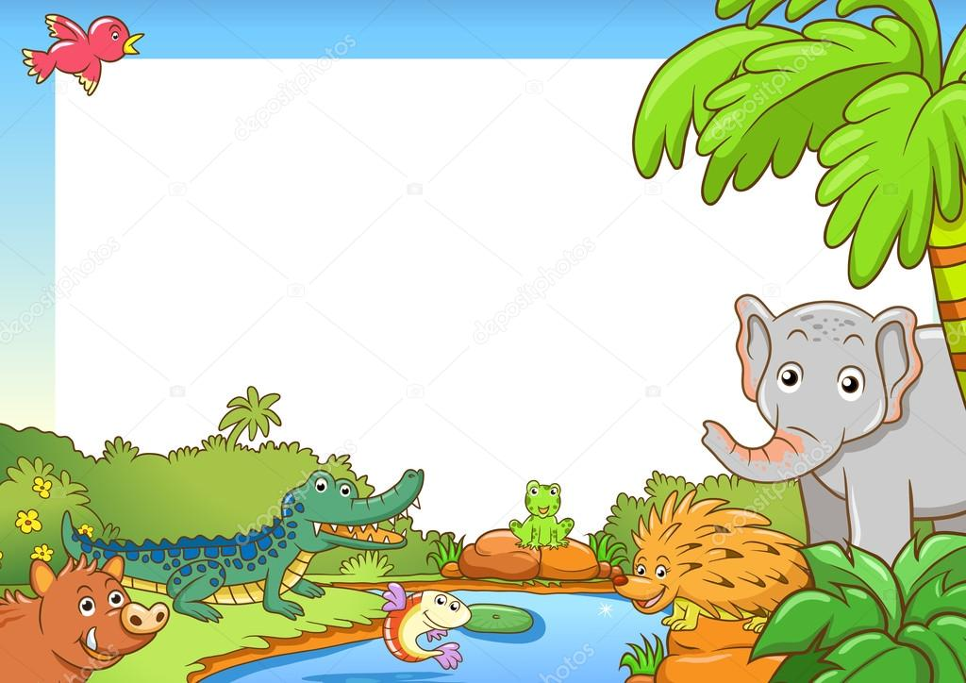
«Виртуальная
экскурсия в зоопарк»
(средняя группа)
Выполнили воспитатели:
МАДОУ «Центр развития ребёнка –
детский сад №10»
Бузанова Анна Олеговна
Тараканова Ольга Сергеевна

Slide 2
Цель:
Расширить представление детей по теме зоопарк

Slide 3
Задачи:
Образовательные:
Расширять знания детей об обитателях зоопарка;
Учить детей правильно называть животных.
Закрепить правила безопасного поведения в зоопарке.
Развивающие:
Развивать мышление, речевое развитие, слуховое восприятие и внимание, обогащать и активизировать словарный запас детей;
Развивать диалогическую речь детей, по средствам участия в диалоге.
Воспитательная:
Воспитывать интерес к миру животных, бережное отношение к ним.

Slide 4
Ход экскурсии:
Загадывание загадки;
Беседа о зоопарке,
Игра « Добавь словечко»
Правило поведения в зоопарке;
Беседа « Почему нельзя кормить животных в зоопарке»;
Знакомство с жителями зоопарка ;
Физкультминутка;
Продолжение знакомство с жителями зоопарка;
Чтение стихотворения С.Я.Маршак «Где обедал воробей?»
Подведение итогов экскурсии в зоопарк.

Slide 5
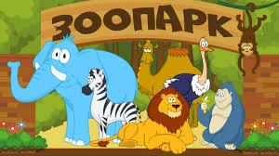
Сегодня мы с вами отправимся на прогулку, а куда - догадайтесь:
Где живут птицы и звери?
Угадайте вы поскорее.
В вольерах, клетках и пруду,
Я вновь туда гулять пойду.

Slide 6
Как вы думаете, что же означает слово «зоопарк»?
(Парк, в котором живут животные).
- Правильно. Зоопарк это уникальный музей живой природы. Он является домом для сотен видов редких животных, птиц, рыб. В зоопарке можно интересно и с пользой провести время. Но прежде чем войти в зоопарк, нам необходимо приобрести билеты.
А билеты в зоопарк вы получите, если выполните следующее задание.

Slide 7
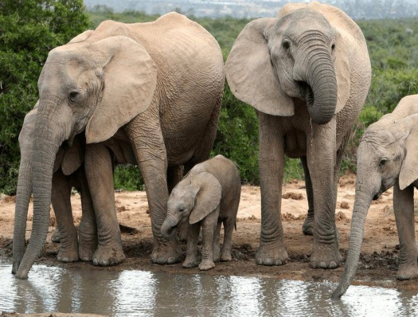
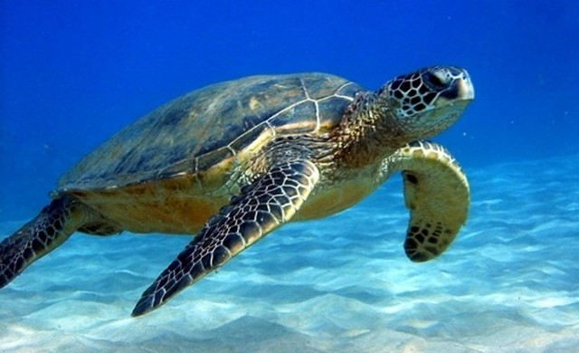
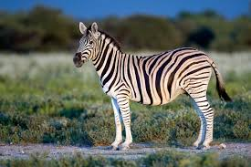
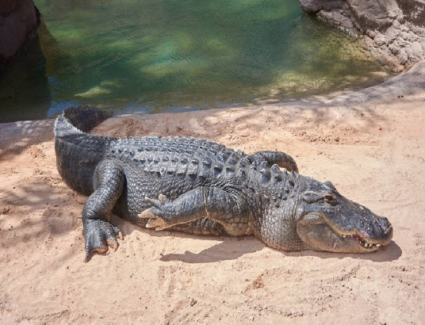
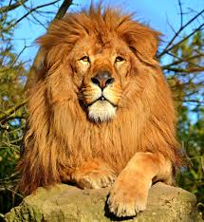
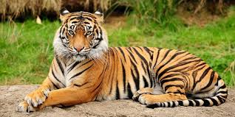
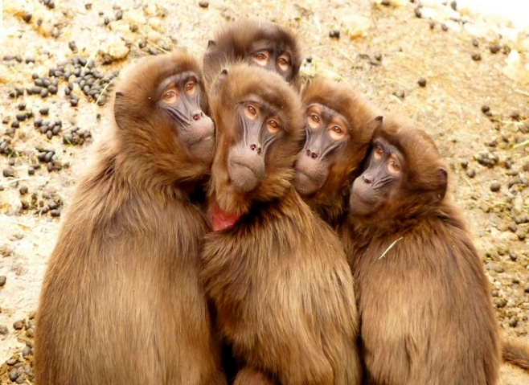
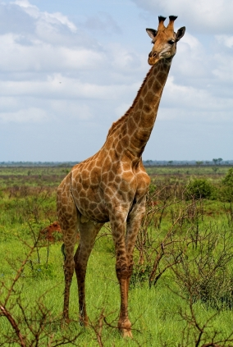
Игра «Добавь словечко»
Вам нужно назвать характеризующее животное
- Здесь живут полосатые, хищные…
- А также ловкие, хвостатые…
- Сильные, гривастые...
- Пугливые, полосатые…
- Пятнистые, длинношеие…
- Зеленые, опасные, зубастые…
- Медлительные, коротконогие…
- А еще огромные и сильные…

Slide 8
Прежде чем начнется наша экскурсия, давайте вспомним правила поведения в зоопарке
НЕ кормить
НЕ дразнить
НЕ пугайте животных
НЕ бросайте ничего в животных
НЕ заходите за ограждение
НЕ прислоняйтесь к ограждению
НЕ просовывайте рук за ограждение
Соблюдайте чистоту и тишину

Slide 9
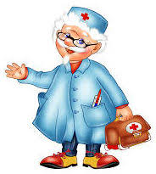
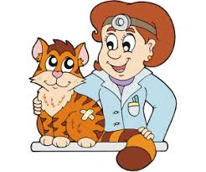
А как вы думаете, почему нельзя кормить животных в зоопарке ?
Представьте, что вам целый день будут давать конфеты, печенье, свежий хлеб, бананы и многое другое. Что будет с тобой к концу дня? Верно, заболит живот. И животные на воле тоже не едят целый день. Кроме того, многие люди не знают, что можно есть тому или иному животному, и бросают в клетки и вольеры что попало. Животные от этого болеют.
- А кто лечит животных?
А как этого врача называют?

Slide 10
А теперь отправляемся в наше путешествие по зоопарку.
Ребята, заболел экскурсовод. Вы сможете его заменить и рассказать о животных зоопарка?
Предлагаю вам быть экскурсоводами по очереди. Но помните, что рассказ экскурсовода должен быть очень интересным, кто хочет быть первым экскурсоводом?...

Slide 11
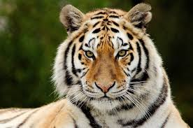
Знакомьтесь это тигр.
Тигр - это самая большая кошка на Земле, очень редкое животное, занесенное в Красную книгу. Тигры прекрасные охотники и рыбаки, они очень тихо двигаются, чудесно маскируются. Голодный тигр может съесть всё, что встретится на его пути: рыбу, краба, черепаху, волка, медведя, змею, лягушку.
Тигр - это очень умное, красивое и грациозное животное.
- Продолжаем нашу экскурсию.

Slide 12
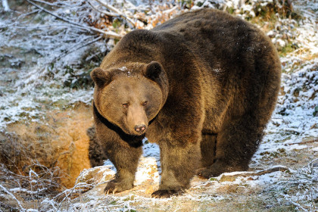
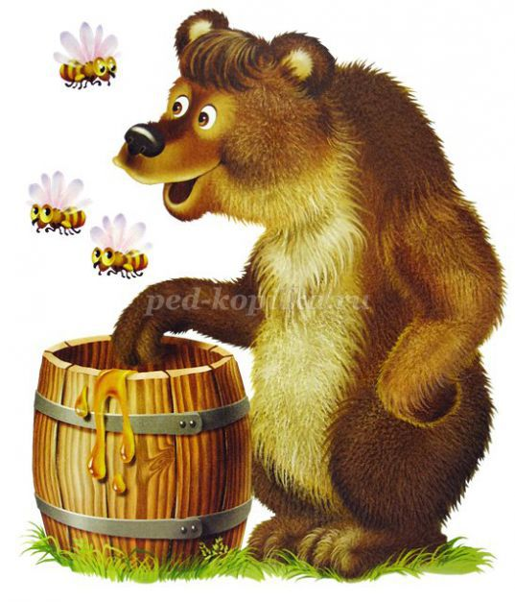
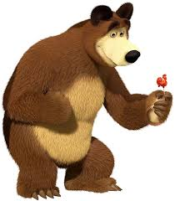
Теперь экскурсоводом будет…?
Это бурый медведь.
Живет он в тайге, горных лесах.
Медведь всеядное животное, он одновременно и хищник, и любит растения, ягоды, орехи. Любимая еда медведя, конечно же - мёд. Кроме того, медведи прекрасные рыбаки.

Slide 13
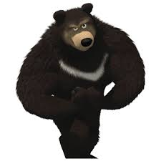
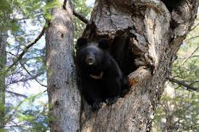
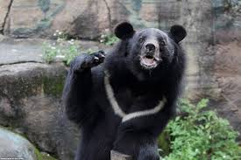
Гималайский медведь.
Это белогрудый родственник бурого медведя. Большую часть жизни он проводит на деревьях. На них он добывает корм, прячется от врагов. Гималайский медведь невероятно легко взбирается на очень высокие деревья и еще быстрее спускается с них. Всем известно, что медведи зимой спят в берлоге, а гималайские медведи спят на деревьях в старых дуплах высоко над землёй.

Slide 14
Физкультминутка
По зоопарку мы гуляем, (ходьба на месте) И медведя там встречаем, (раскачивание туловища) Этот мишка косолапый, поднимает вверх он лапы. Из кустов глядит лисичка,
(Дети всматриваются вдаль, держа ладонь над бровями) Мы лисичку обхитрим, на носочках пробежим.
(Бег на месте на носках) Вот закончилась игра – вновь работать нам пора.

Slide 15
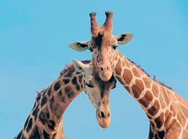
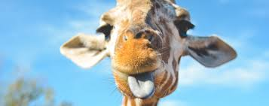
Ребята, продолжаем нашу прогулку, и сейчас экскурсоводом будет…?
Я хочу вас повести к вольеру, где живет жираф.
Это животное узнать не сложно. Его видно издалека потому, что он высокий с длинной шеей. Жираф может питаться листьями деревьев, до которых не дотягиваются другие. Шерсть жирафа пятнистая. Мне кажется, что жираф очень смешной и добрый.

Slide 16
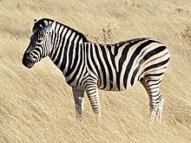
Ребята, а у кого есть полосочки везде?
Правильно.
И сейчас экскурсоводом будет…?
- Это зебры.
Они очень пугливы и от врагов спасаются бегством, причем бегают зебры очень быстро, но не долго, они устают. А если убежать не удаётся, они защищаются зубами и копытами. Люди много раз пытались приручить зебр, но ничего из этого не вышло. Зебра не переносит на своей спине ни людей, ни грузы. Питаются зебры травой

Slide 17
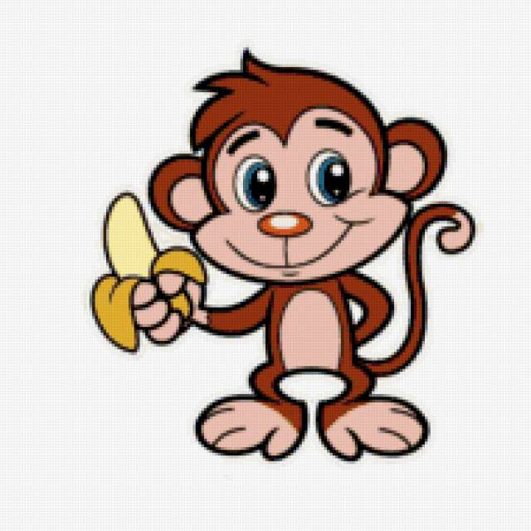
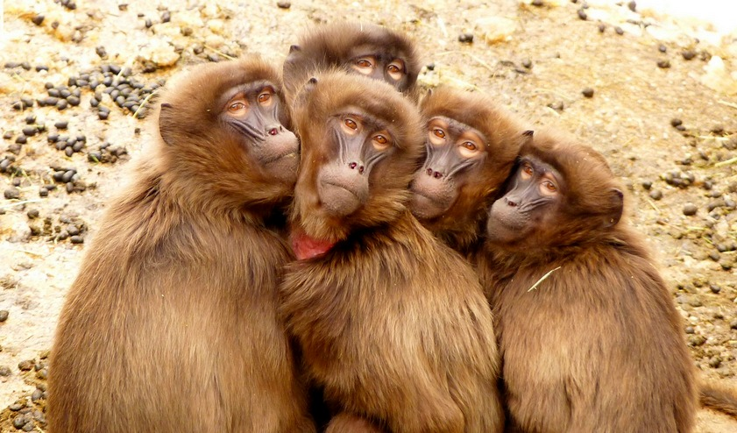
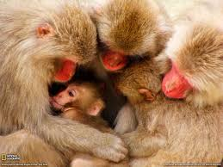
А познакомит нас с обезьянами…?
- Это обезьяна.
Она живет на деревьях и там же питается листьями и плодами. Хвост обезьяны помогает ей держаться на ветках деревьев.
Мамы-обезьяны очень заботливые: они купают своих детенышей, обкусывают им ногти, «покрикивают» на непослушных.

Slide 18
Давайте вспомним стихотворение о зоопарке С.Я.Маршака «Где обедал воробей?»
- Где обедал, воробей?
- В зоопарке у зверей.
Пообедал я сперва за решеткою у льва.
Подкрепился у лисицы. У моржа попил водицы.
Ел морковку у слона. С журавлем поел пшена.
Погостил у носорога, отрубей поел немного.
Побывал я на пиру у хвостатых кенгуру.
Был на праздничном обеде у мохнатого медведя.
А зубастый крокодил чуть меня не проглотил.

Slide 19
Вот и закончилась наша экскурсия по зоопарку.
Вы были хорошими экскурсоводами.
Давайте вспомним, кого мы видели в зоопарке.
- Вам понравилась экскурсия в зоопарк?
- А что вам понравилось больше всего?
А вы бы хотели здесь еще раз побывать?
Сегодня, дети, вы много узнали и увидели нового и интересного. Мне было приятно с вами путешествовать по зоопарку.

Slide 20
Спасибо за внимание!

